Slide 1
Китай

Slide 2
Китай— культурний регіон і стародавня цивілізація Східної Азії. Китай належить до найбільш прадавніх цивілізацій, яка увібрала у себе велику кількість держав та культур впродовж 6 тисяч років. Громадянська війна у Китаї по закінченню Другої світової війни спричинила поділ цього регіону на дві держави, котрі продовжують вживати у своїй назві слово «Китай». Це — Китайська Народна республіка (КНР), яка володіє материковим Китаєм, та Республіка Китай, яка контролює острів Тайвань та прилеглі до нього острови.

Slide 4
Китай має довгу і майже неперервну цивілізаційну історію та одну з найстаріших і найскладніших систем письма. До 19 століття він був однією з найпередовіших світових політій і основним культурним центром Східної Азії. Китайський вплив на сусідні держави залишається істотним по сьогодні. Китай — батьківщина багатьох технічних винаходів, які змінили долю людства. Серед них — папір, компас, порох і друкарство.
Китай має величезний економічний потенціал. Темпи приросту промислової і сільськогосподарської продукції дуже високі. За обсягом ВНП країна займає друге місце після США, а у кінці XX ст. вона знаходилась на сьомому місці.

Slide 5
Географічне положення
Китай розташований у Східній та Центральній Азії на величезній території, що простягнулася на 5,7 тис. км із заходу на схід і на 3,7 тис. км із півночі на південь. Протяжність кордонів — 36,5 тис. км, з них 21,5 тис. км сухопутні, близько 15 тис. км — морські. Географічне положення сприяє розвитку економічних зв'язків держави з країнами Південно-Східної Азії, розвинутими країнами світу (в першу чергу з Японією) та з Росією.

Slide 7
Демографія
Населення Китаю (КНР і Республіки Китай) становить понад 1,3 мільярди чоловік. Це одна п'ята частина усього населення Землі. Хоча у КНР існує більше 100 етносів, комуністичний уряд визнає лише 56. Найбільшою етнічною групою Китаю є ханьці (власне китайці) — 91,9 %. Вона неоднорідна і поділяється на ряд етнографічних груп, більшість з яких — це колишні самодостатні етноси, асимільовані китайцями-ханьцями.

Slide 8
Мови
Більшість мов Китаю належать до сіно-тибетської мовної сім'ї, якими розмовляють близько 29 етносів. Існує також декілька основних і малих діалектів власне китайської мови. Серед них найуживанішими є Мандаринський (ним розмовляють близько 70 % населення), У (шанхайський), Юе (кантонська мова), Мін, Сян, Ган та Хакка. До не-китайських мов відносяться мови чжуан (тайців), монголів, тибетців, уйгурів (тюрків), хмонг і корейців. Цими мовами розмовляють переважно етнічні меншини.

Slide 9
Релігія
Завдяки «культурній революції» 59 % населення КНР (767 мільйонів чоловік) називають себе атеїстами. Однак для значної групи материкових китайців релігія відіграє дуже важливу роль, особливобуддизм, даосизм і конфуціанство. На відміну від КНР, більша частина населення Тайванського Китаю вважає релігію необхідною складовою власного життя. 93 % сповідують буддизм, даосизм іконфуціанство, 4.5 % — християнство різних течій, і 2.5 % — іслам, іудаїзм та інші вірування.

Slide 10
Головними віруваннями КНР є:
Конфуціанство
Даосизм
Вшанування пращурів
Буддизм — 100 млн.
Іслам — 20 млн.
Християнство — 15 млн протестантів, 5 млн католиків

Slide 11
Головними віруваннями Республіки Китай є:
Буддизм
Даосизм
Конфуціанство
КНР є атеїстичною секулярною державою, однак у ній дозволяється дотримання релігійних практик, які визнані урядом. Тобто, існує можливість реалізувати, щоправда обмежено, право свободи совісті. Даосизм і буддизм, разом із моралістичним конфуціанським кодексом були основними релігійними вченнями Китаю впродовж 2 тисячоліть, тому навіть комуністичний уряд не може нехтувати цією традицією.
Республіка Китай не обмежує урядовими постановами жодні релігії чи віровчення. У ній не існує перешкод для реалізації права на свободу совісті.

Slide 12
500 Будд у шанхайському храмі Лунхуа

Slide 13
Система письма
Китайська ієрогліфіка нараховує понад 50 тисяч знаків. Вона змінювалася і мала різні стилі написання. Перші знаки з'являються на кістках для ворожби 2 тисячоліття до н. е. Каліграфія, вміння гарно писати ієрогліфи, вважається у Китаї вершиною мистецтва. Більшість священних текстів буддизму, даосизму і конфуціанства написані від руки.
Друкарство розвинулося за правління династії Сун. Академії вчених, які займалися виданням і переписуванням класики традиційно спонсорувалися державою. Члени імператорської родини нерідко брали участь у нарадах вчених.

Slide 14
Китайська писемність — стародавній і загальновживаний спосіб запису китайської мови. Китайські ієрогліфи упорядковані за логосилабічним принципом, а не абетковим. Кожний знак — односилабічне слово, так звана логограма, або односилабічна складова певного слова. Ієрогліф або ієрогліфічна комбінація позначають фізичні об'єкти, абстрактні поняття або вимову. Кількість китайських ієрогліфів, згідно з китайським класичним словником Кансі, становить 47 035 знаків. Більше половини з них є архаїзмами і у сучасній китайській мові не вживається. Зазвичай, освічений китаєць повинен знати 4 — 5 тисяч ієрогліфів. Окрім ієрогліфів існує також спеціальна латиниця для фонетичної передачі китайської мови.

Slide 15
Напрямок письма
Традиційно китайці писали зверху вниз, а стовпці йшли справа наліво. У деяких випадках (наприклад, на вивісках) використовувалося горизонтальне письмо справа наліво.
Пізніше почав використовуватися також «європейський» спосіб письма — горизонтально зліва направо. У КНР та Північній Кореї зараз майже завжди використовується горизонтальне письмо. В Японії, Південній Кореї і на Тайвані вертикальне письмо часто використовується в художній літературі та газетах, у наукових виданнях практично завжди використовують горизонтальне письмо.

Slide 16
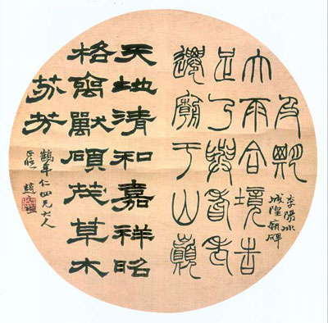
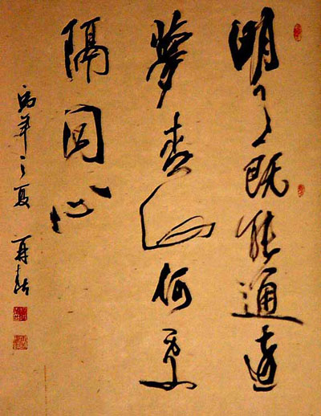
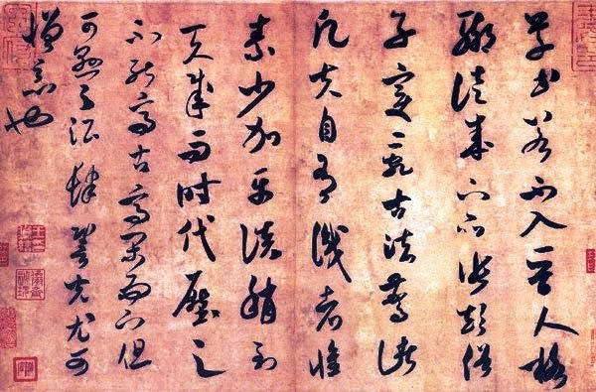
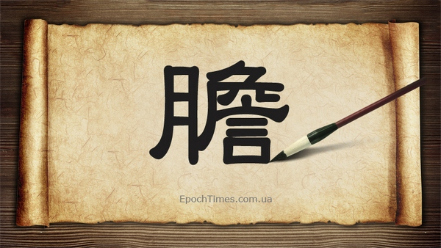

Slide 17
Економіка
Китай, чия економіка ще в середині 20 століття трималася головно на доморобному виробництві, насьогодні є економічно розвиненою країною, головна частина галузей економіки якого працює на експорт. Основними центрами економічного зростання є дві найбільші економічні зони Китаю Дельта Перлинної ріки та Дельта річки Янцзи.
Китай є країною з низькою оплатою праці

Slide 18
Вели́кий кита́йський мур́— низка кам'яних та земляних укріплень в північній частині Китаю, збудованих з метою захисту північних кордонів Китайської імперії від вторгнень різнихкочових племен. Найстаріша частина муру була збудована ще в сьомому столітті до н. е. Пізніше, будівництво нових секцій тривало аж до 16 століття включно. Одна з найвідоміших частин муру збудована в 220–206 до н. е. першим імператором Китаю Цінь Ші Хуан-ді. Небагато з них дійшли до наших днів. Більшість нині існуючих були збудовані в епоху династії Мін.

Slide 19
Великий китайський мур простягається від Шаньхайгуань на сході до Лобнор на заході по дузі, що приблизно розмежовує південні околиці Внутрішньої Монголії. Археологічне дослідження 2008 року прийшло до висновку, що Великий мур, побудований в епоху династії Мін (1368–1644), з усіма його секціями простягається на 8 851,8 км. Ця довжина складається з 6259 км самих стін, 359,7 км траншей та 2 232,5 км природних захисних бар'єрів, таких як гори та річки. Її загальна протяжність згідно з результатами 2012 року становить 21 196,18 кілометрів. Уздовж усієї Великої китайської стіни споруджені каземати для охорони та сторожові вежі, а у головних гірських проходах — фортеці.

Slide 20
